Slide 1
Algorithmen
Gruppe 4

Slide 2
Was ist ein Algorithmus?
Eine präzise Anleitung um ein bestimmtes Problem zu lösen
Einfaches Beispiel: Kochrezept
Beispiel aus der Mathematik: Sortierung
3 Regeln:
Ein Algorithmus muss bei gleichen Bedingungen gleiche Ergebnisse haben
Zu jedem Zeitpunkt muss der nächste Vorgang definiert sein
Der Algorithmus muss endlich beschreibbar sein

Slide 3
Auswahlsortierung
Er sucht immer das kleinste Element der Liste, indem er die Elemente miteinander vergleicht.
Dieses hängt er einer zweiten Liste an und löscht es aus der ersten.
Ist die erste Liste leer, stoppt er.

Slide 4
Bubblesort
Es werden zwei aufeinanderfolgende Elemente verglichen und, wenn sie in der falschen Reihenfolge vorliegen, vertauscht.
Dieser Vorgang wird solange wiederholt, bis keine Vertauschungen mehr nötig sind.
Werden in einem Durchgang keine Vertauschungen vorgenommen, wird der Algorithmus gestoppt.

Slide 5
Mergesort
Beim Mergesort wird die zu sortierende Liste in der Mitte aufgespalten und die beiden Teillisten separat sortiert.
Durch das Mergeverfahren werden die beiden Teillisten wieder zusammengefügt, sodass eine sortierte Liste entsteht.

Slide 6
Quicksort
Zuerst wird die Liste in zwei Teillisten getrennt, indem ein zufälliges Element gewählt wird und die kleineren in Liste1 und die größeren in Liste 2 gegeben werden.
Diese Prozedur wird wiederholt, bis alle Listen nur noch ein Element enthalten.
Dann werden die einzelnen Listen verbunden.

Slide 7
Vergleichen von 2 Algorithmen
Algorithmen funktionieren nicht immer gleich gut. Es gibt einen best, worst und average case bei jedem Algorithmus.
Je nach Komplexität dieser Fälle ist der Algorithmus schneller oder langsamer.

Slide 8
Komplexität
Algorithmus | Best case | Worst case | Average case
Auswahlsortierung | O(n²) | O(n²) | O(n²)
Bubblesort | O(n) | O(n²) | O(n²)
Mergesort | O(n log(n)) | O(n log(n)) | O(n log(n))
Quicksort | O(n log(n)) | O(n²) | O(n log(n))

Slide 9
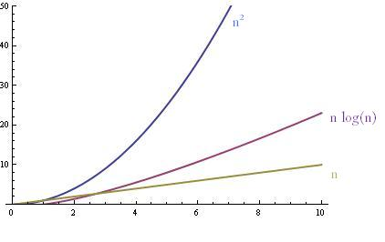
Komplexität

Slide 10
Algorithmen im Test
Test them!

